Slide 1

ΑΡΙΣΤΟΤΕΛΕΙΟ ΠΑΝΕΠΙΣΤΗΜΙΟ ΘΕΣΣΑΛΟΝΙΚΗΣ
ΤΜΗΜΑ ΜΑΘΗΜΑΤΙΚΩΝ
ΜΕΤΑΠΤΥΧΙΑΚΟ ΠΡΟΓΡΑΜΜΑ ΣΠΟΥΔΩΝ
«ΘΕΩΡΗΤΙΚΗ ΠΛΗΡΟΦΟΡΙΚΗ & ΘΕΩΡΙΑ ΣΥΣΤΗΜΑΤΩΝ ΚΑΙ ΕΛΕΓΧΟΥ»
Επίλυση Διοφαντικών Εξισώσεων και εφαρμογές στη Θεωρία Ελέγχου
Δαραμήλας Ν. Χρήστος
Επιβλέπων Καθηγητής: Καραμπετάκης Νικόλαος, Αναπληρωτής Καθηγητής Α.Π.Θ.

Slide 2
«Δεν είναι νεκρό εκείνο που αιώνια μπορεί να περιμένει.
Μα με το διάβα των παράξενων αιώνων ως κι ο θάνατος μπορεί να πεθαίνει...»

Slide 3
Περιεχόμενα εργασίας
Ιστορική Αναδρομή
Διοφαντικές εξισώσεις στους ακεραίους
Πολυωνυμικές Διοφαντικές εξισώσεις
Ρητές Συναρτήσεις και Ευκλείδειος Δακτύλιος
Διοφαντικές εξισώσεις πολυωνυμικών πινάκων
Πολυωνυμικοί πίνακες με στοιχεία σε δακτύλιο

Slide 4
Αντικείμενο μελέτης
Επίλυση Διοφαντικών εξισώσεων με άμεση εφαρμογή στην εύρεση και υπολογισμό σταθεροποιητικών αντισταθμιστών, τόσο για ένα σύστημα ελέγχου μίας εισόδου και μίας εξόδου, όσο και για ένα σύστημα ελέγχου, πολλών εισόδων και εξόδων, γραμμικό και χρονικά αναλλοίωτο. Η εύρεση αντισταθμιστών μελετάται επίσης και με την τεχνική της παραγοντοποίησης.
Συγκεκριμένα, εξετάζουμε το πρόβλημα σταθεροποίησης γραμμικών και χρονικά αναλλοίωτων συστημάτων, τα οποία χαρακτηρίζονται από αυστηρά κανονικές ρητές συναρτήσεις μεταφοράς ή από αυστηρά κανονικούς πίνακες ρητών συναρτήσεων μεταφοράς, μέσω κανονικών (δυναμικών) αντισταθμιστών στο βρόχο της ανάδρασης χρησιμοποιώντας την Ευκλείδεια διαίρεση πολυωνύμων και την Ευκλείδεια διαίρεση πολυωνυμικών πινάκων αντίστοιχα.

Slide 5
Σύνοψη
Οι εφαρμογές της θεωρίας ελέγχου ποικίλουν και κοινό τους γνώρισμα αποτελούν τα αλγεβρικά εργαλεία σχεδιασμού.
Ένα από αυτά τα μαθηματικά εργαλεία είναι και η επίλυση Διοφαντικών εξισώσεων για τον σχεδιασμό συστημάτων ελέγχου καθώς και για την εύρεση και τον υπολογισμό σταθεροποιητικών αντισταθμιστών.
Η επίλυση των εξισώσεων αυτών βασίζεται στην ουσία στη μέθοδο του Ευκλείδη, γνωστή ως Ευκλείδειος Αλγόριθμος.

Slide 6

Διόφαντος ο Αλεξανδρινός
Οι Διοφαντικές Εξισώσεις πήραν το όνομά τους από τον Έλληνα Μαθηματικό Διόφαντο, ο οποίος έζησε στην Αλεξάνδρεια της Αιγύπτου τον 3^{ο} αιώνα μ.Χ. (200 – 284 μ.Χ. περίπου).
Γνωστός και ως «ο πατέρας της άλγεβρας». Επίσης, θεωρείται πρόδρομος του μαθηματικού συμβολισμού καθώς εισήγαγε πρώτος σύμβολα στις άγνωστες μεταβλητές των προβλημάτων.
Έγραψε σειρά βιβλίων τα οποία είναι γνωστά σαν «Αριθμητικά» και τα οποία ασχολούνται με μια μεθοδολογία επίλυσης απροσδιόριστων εξισώσεων με πολλαπλές λύσεις δηλαδή με την λύση αλγεβρικών εξισώσεων της μορφής ax+by=c οι οποίες είναι γνωστές σαν «Διοφαντικές εξισώσεις» των οποίων οι συντελεστές a,b,c και οι λύσεις x,y είναι ακέραιοι αριθμοί.
Η μέθοδος λύσεως τέτοιων εξισώσεων είναι γνωστή ως «Διοφαντική Ανάλυση» και η μελέτη της οδήγησε στη μεγάλη πρόοδο της θεωρίας αριθμών.
Στη «γλώσσα» της Θεωρίας Ελέγχου μια Διοφαντική εξίσωση παίρνει τη μορφή:

Slide 7
Ευκλείδης – Ευκλείδειος Αλγόριθμος
Η εξίσωση αυτή και οι λύσεις της μελετήθηκαν 600 περίπου χρόνια πριν το Διόφαντο από τον Ευκλείδη στο πιο γνωστό έργο του τα «Στοιχεία».
Ο Ευκλείδειος Αλγόριθμος είναι ένας από τους αρχαιότερους γνωστούς αλγορίθμους. Γίνεται λόγος για αυτόν στο έργο του Ευκλείδη «Στοιχεία», γύρω στο 300 π.Χ. στο βιβλίο του 7 στην Πρόταση 2.

Slide 8
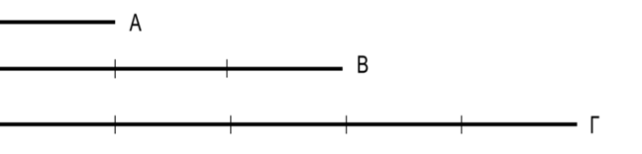
Οι αρχαίοι Έλληνες αντιλαμβάνονταν τους φυσικούς αριθμούς σαν λόγους ευθυγράμμων τμημάτων τα οποία ήταν πολλαπλάσια κάποιου μοναδιαίου ευθύγραμμου τμήματος.
Εκεί που εμείς μιλάμε για «διαιρετότητα» ο Ευκλείδης γράφει για ευθύγραμμα τμήματα τα οποία «μετρώνται», βλέποντας π.χ. το τμήμα Α να «μετράει» (διαιρεί) τα τμήματα Β ή Γ. Ο Ευκλείδης, δηλαδή, διατύπωσε ουσιαστικά το πρόβλημα γεωμετρικά, τη διαδικασία της πεπερασμένης υφαίρεσης ως πρόβλημα εύρεσης του μέγιστου κοινού «μήκους – μέτρου» για δύο ορισμένα μήκη γραμμών. Το μέγιστο κοινό μήκος – μέτρο για δύο δεδομένα μήκη γραμμών είναι το μέτρο εκείνο που θα μπορούσε να χρησιμοποιηθεί για τη μέτρηση των δύο γραμμών αυτών χωρίς υπόλοιπο.

Slide 9
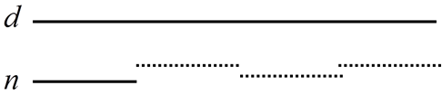
Μέγιστο Κοινό Μέτρο δύο ευθυγράμμων τμημάτων (αριθμών) = Μέγιστος Κοινός τους Διαιρέτης Μ.Κ.Δ. (GCD: Greatest Common Divisor)
Ο Ευκλείδειος Αλγόριθμος στηρίζεται σε δύο βασικές παρατηρήσεις:

Slide 10
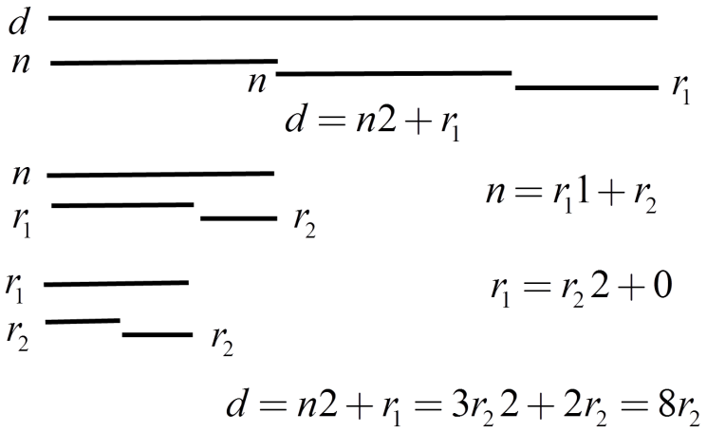

Slide 15
Γενίκευση της μελέτης των Διοφαντικών εξισώσεων
Μελετάμε, λοιπόν, την επέκταση των Διοφαντικών εξισώσεων σε πολυώνυμα καθώς η λύση τους, αποτελεί ένα βασικό εργαλείο για την εύρεση και τον υπολογισμό ενός σταθεροποιητικού αντισταθμιστή ενός συστήματος αυτόματου ελέγχου μιας εισόδου και μίας εξόδου. (Single input single output case – siso case).
Επίσης, μελετάμε την επέκταση των Διοφαντικών εξισώσεων στο δακτύλιο των πολυωνυμικών πινάκων καθώς η λύση τους, αποτελεί ένα βασικό εργαλείο για την εύρεση και τον υπολογισμό σταθεροποιητικών αντισταθμιστών ενός συστήματος αυτόματου ελέγχου πολλών εισόδων και εξόδων. (Multi input multi output case – mimo case).

Slide 16
Καθορισμός του προβλήματος

Slide 18
Μέθοδος επίλυσης του προβλήματος

Slide 21
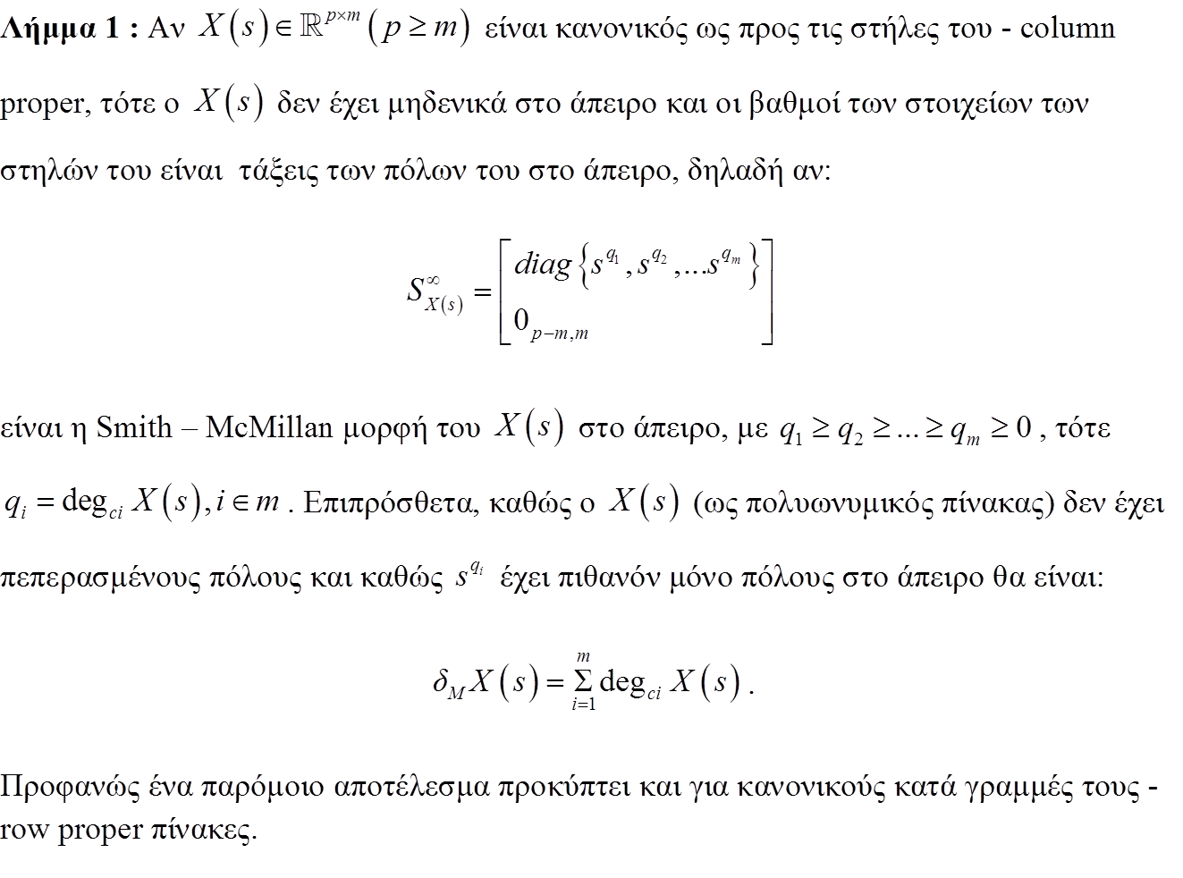

Slide 22
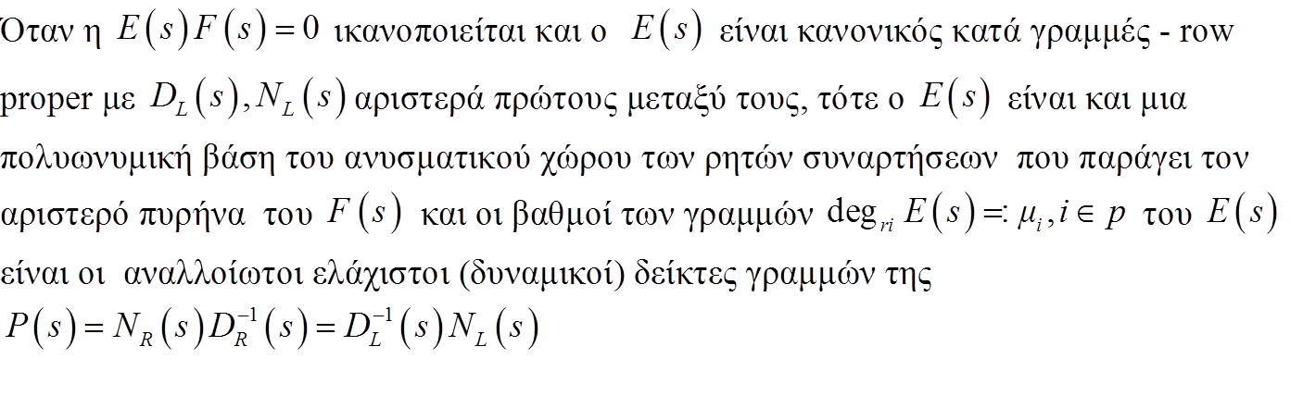

Slide 28
Εφαρμογή σε Διοφαντικές εξισώσεις πολυωνυμικών πινάκων

Slide 40
Αλγόριθμος

Slide 42
Επαλήθευση μέσω παραδείγματος

Slide 44
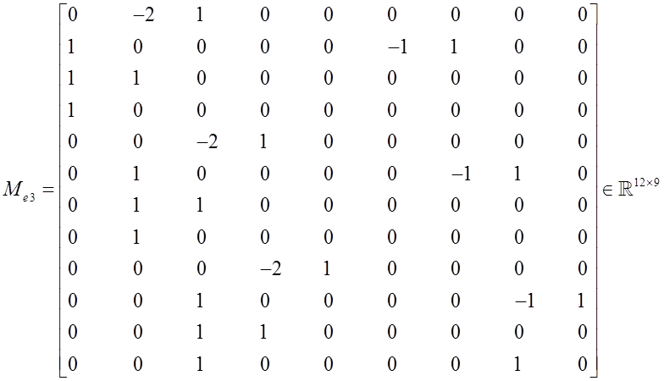

Slide 46
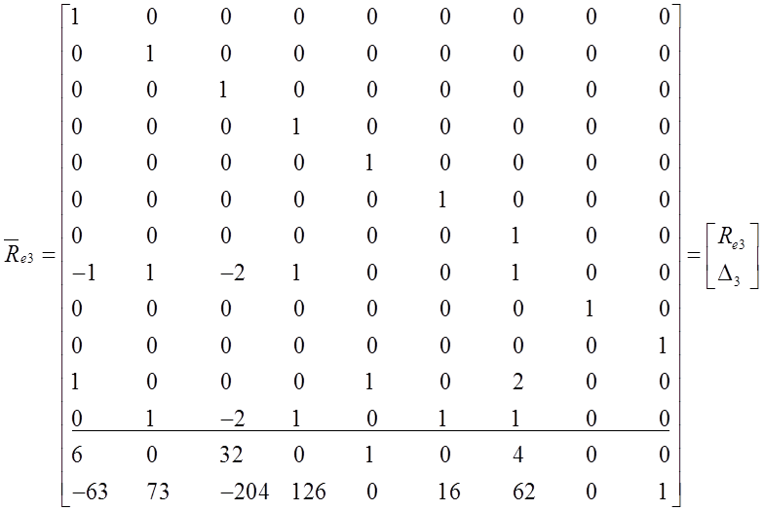

Slide 52
Συμπεράσματα
Ο σύγχρονος σχεδιασμός συστημάτων ελέγχου είναι στην ουσία συνέπεια του Ευκλειδείου αλγορίθμου.
Χρησιμοποιώντας λοιπόν τον Ευκλείδειο αλγόριθμο σε συνδυασμό με την γενικευμένη επιλύουσα του Wolovich, προτείνεται η παραπάνω μέθοδος για την παραμετροποίηση και τον υπολογισμό της οικογένειας όλων των κανονικών αντισταθμιστών.
Η μέθοδος αυτή συνεπώς αναγάγει την επίλυση του εν λόγω προβλήματος στην επίλυση ενός συνόλου αριθμητικών γραμμικών εξισώσεων και μας επιτρέπει να καθορίζουμε έτσι τον αριθμό των ανεξάρτητων παραμέτρων στην παραμετροποίηση όλων των κανονικών αντισταθμιστών.

Slide 53
Ευχαριστώ θερμά για την προσοχή σας!!!
Καλές γιορτές…

